Slide 1
Фольклорный клуб «Веснянка»
Заявка на участие в Конкурсе лучших муниципальных практик и инициатив социально-экономического развития в муниципальных образованиях на территориях присутствия Госкорпорации «Росатом»
Ангарский городской округ, 2019 г.

Slide 2
Цель практики: приобщение детей к русской народной культуре для развития в них национального самосознания, патриотического чувства, основанного на понимании духовных ценностей и народной мудрости, а также для творческого развития детей.
Задачи практики:
Всестороннее развитие детей:
Социально-коммуникативное: формирование готовности к совместной творческой деятельности со сверстниками, развитие общения и взаимодействия ребёнка со взрослыми и сверстниками;
Познавательное: формирование первичных представлений о русском народном творчестве;
Речевое: обогащение активного словаря; изучение художественного слова: потешек, загадок, пословиц, стихов;
Физическое: развитие крупной и мелкой моторики обеих рук в процессе создания народных кукол.
Проведение познавательных мероприятий по фольклорно-исторической тематике.
Проведение мастер-классов по созданию обрядовых, бытовых и игровых кукол.
Популяризация специальной литературы для детей по славянской мифологии, прикладным искусствам, а также народных сказок.
Использование информационных технологий для повышения наглядности и привлекательности занятий.

Slide 3
Лидер практики
Лыхина Елена Борисовна главный библиотекарь Библиотечно-информационного центра,
заведующий детской библиотекой №16 им. А. Стародубовой
Сроки реализации практики:
с 2016 года по настоящее время
Целевая аудитория:
дети в возрасте от 7 до 12 лет, проживающие на территории Ангарского городского округа

Slide 4
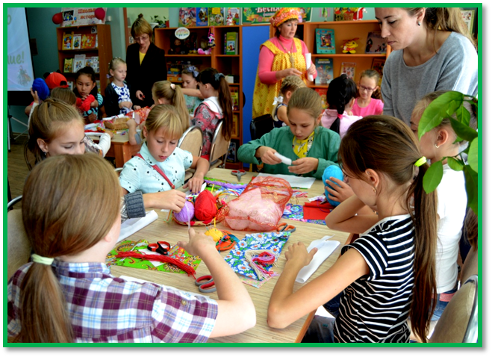
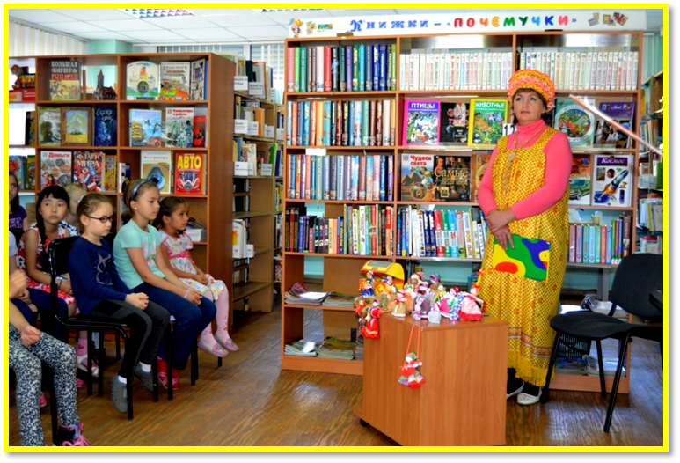
Фольклорный клуб «Веснянка» создан при детской библиотеке № 16 МБУК «ЦБС» в июне 2016 года.
Участники клуба – читатели библиотеки, дети от 7-12 лет.
Занятия с детьми проходят 1 раз в месяц по воскресеньям.
На мероприятиях, кроме интересных познавательных бесед проводятся мастер-классы, где дети лепят, рисуют, создают лоскутные куклы.
Мастер-класс по изготовлению соответствующей куклы подобран к теме занятия. Ребятишки участвуют в играх и конкурсах, выставках творческих работ.

Slide 5
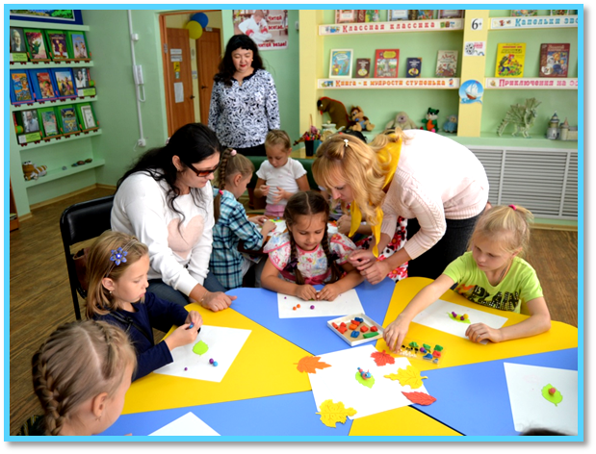
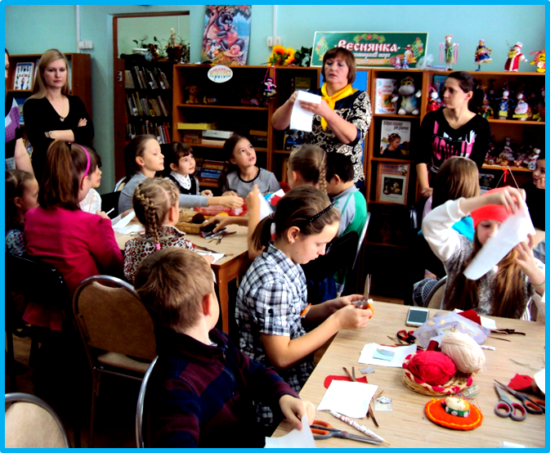
Идея творческой мастерской, где дети могли бы попробовать себя в народном ремесле, воплотилась через тематические занятия, где дети узнают о русских народных традициях и ремёслах, учатся играть в игры наших прабабушек-прадедушек и собственными руками делают народные куклы-обереги.
Детям предлагается для самостоятельного изучения литература по славянской мифологии, фольклору, прикладным искусствам и народным праздникам.
Занятия проходят по воскресеньям и, к тому же, бесплатно, что дает дополнительную возможность организованного и интересного досуга для детей и родителей.

Slide 6
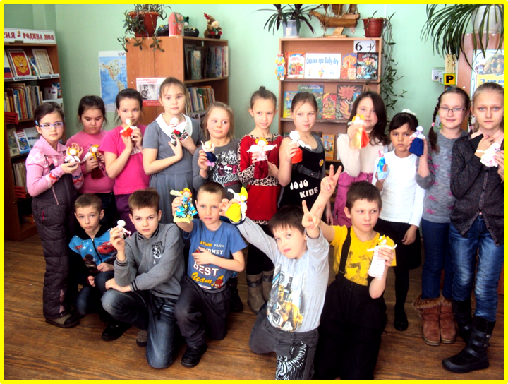
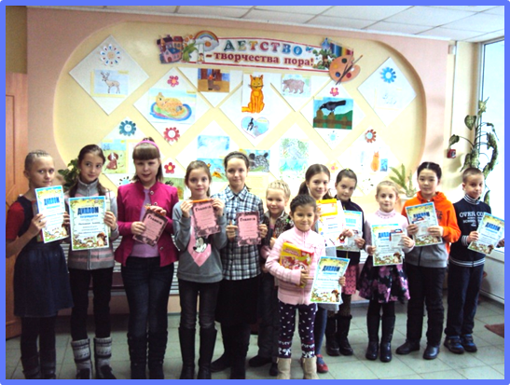
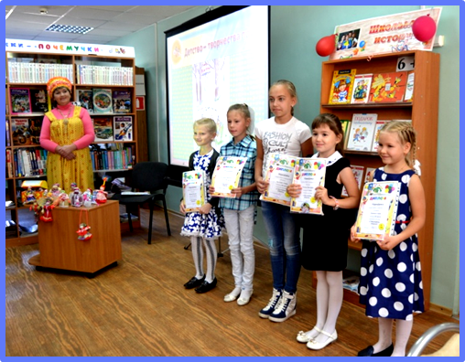
За период реализации практики было проведено 36 заседаний клуба различной направленности: познавательные беседы, мастер-классы, игры и конкурсы, выставки творческих работ.
За 2018 год клуб посетило 540 человек, а за весь срок реализации практики – 1 605 человек, среди которых 960 детей и 645 взрослых.
Кроме того, реализация практики в целом повысила интерес жителей округа к деятельности библиотеки.
Так, если в 2016 году в рамках массовых мероприятий было зафиксировано 6 690 посещений, то за 2018 год значение этого показателя увеличилось на 2 108 чел. (31,5 %) и составило 8 798 чел. за год.
Фольклорный клуб послужил также местом интересного, познавательного, а главное, сов-местного времяпрепровождения не только детей, но и их родителей.

Slide 7
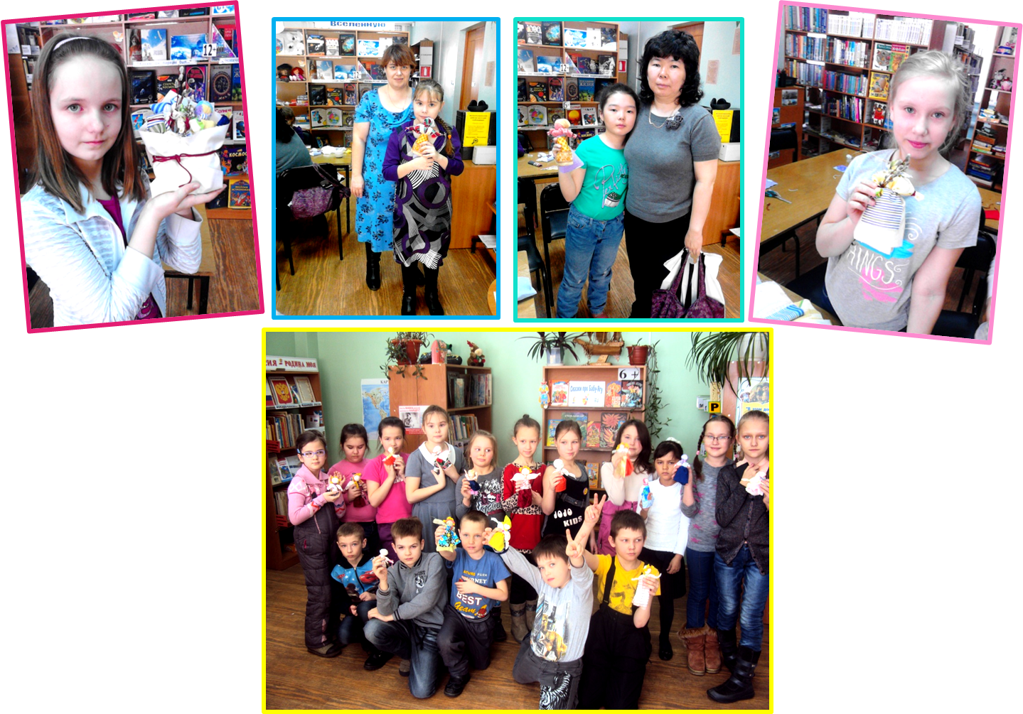
Действие практики продолжается, планируется расширение ее масштабов, возможно выделение двух групп: для школьников младших классов и более старшего школьного возраста.
Реализованная практика получила множественные положительные оценки не только детей-членов фольклорного клуба, но и их родителей, а также отмечена в СМИ.

Slide 8
Спасибо!
Ангарский городской округ, 2019 год

